Slide 1
Notes:
* PPT에 사용된 이미지는 다른 곳에서 사용하실 수 없습니다.

Slide 2
도입
새해가 되면 어떤 생각이나 기분이 드나요?
새해가 되면 드는 생각이나 기분을 자유롭게 말해 보세요.

Slide 3
도입
학습 목표
1
세계의 다양한 새해 문화에 대해 알아보고 새해 다짐을
쓸 수 있다.
2
여러 가지 새해 인사 표현을 익히고 새해 카드를 만들
수 있다.

Slide 4
전개
활동 1
Culture Inside
세계의 다양한 새해 문화 알아보기

Slide 5

전개
활동 1
Culture Inside 세계의 다양한 새해 문화
the U.S.
매년 12월 31일 자정,
뉴욕 타임스퀘어에서 개최되는
새해맞이 행사는 다양한 공연과 함께
거대한 볼 모형이 떨어지는 장관을 연출하며, 화려한 불꽃놀이, 폭죽
등으로 새해의 시작을 알린다.

Slide 6
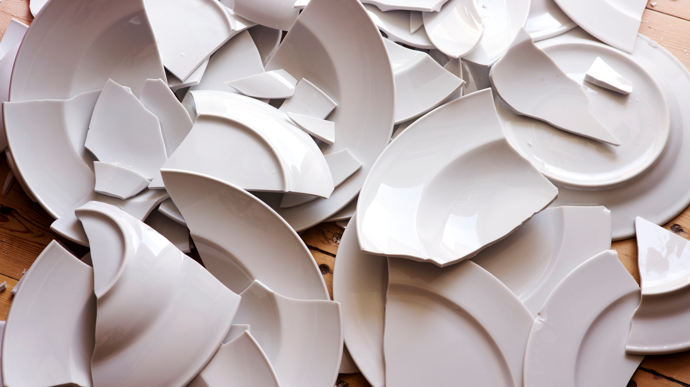
전개
활동 1
Culture Inside 세계의 다양한 새해 문화
Denmark
매년 12월 31일 밤,
새해를 맞이하여 의자나 소파 위에서
카운트다운을 한 후 자정이 되는
순간 바닥으로 뛰어 내리거나,
낡은 접시를 이웃 집 문 앞에 던지는 풍습이 있다. 이는 악운을 쫓아내고 새해에는 좋은 일이 가득하길 바라는 의미를 담고 있다.

Slide 7
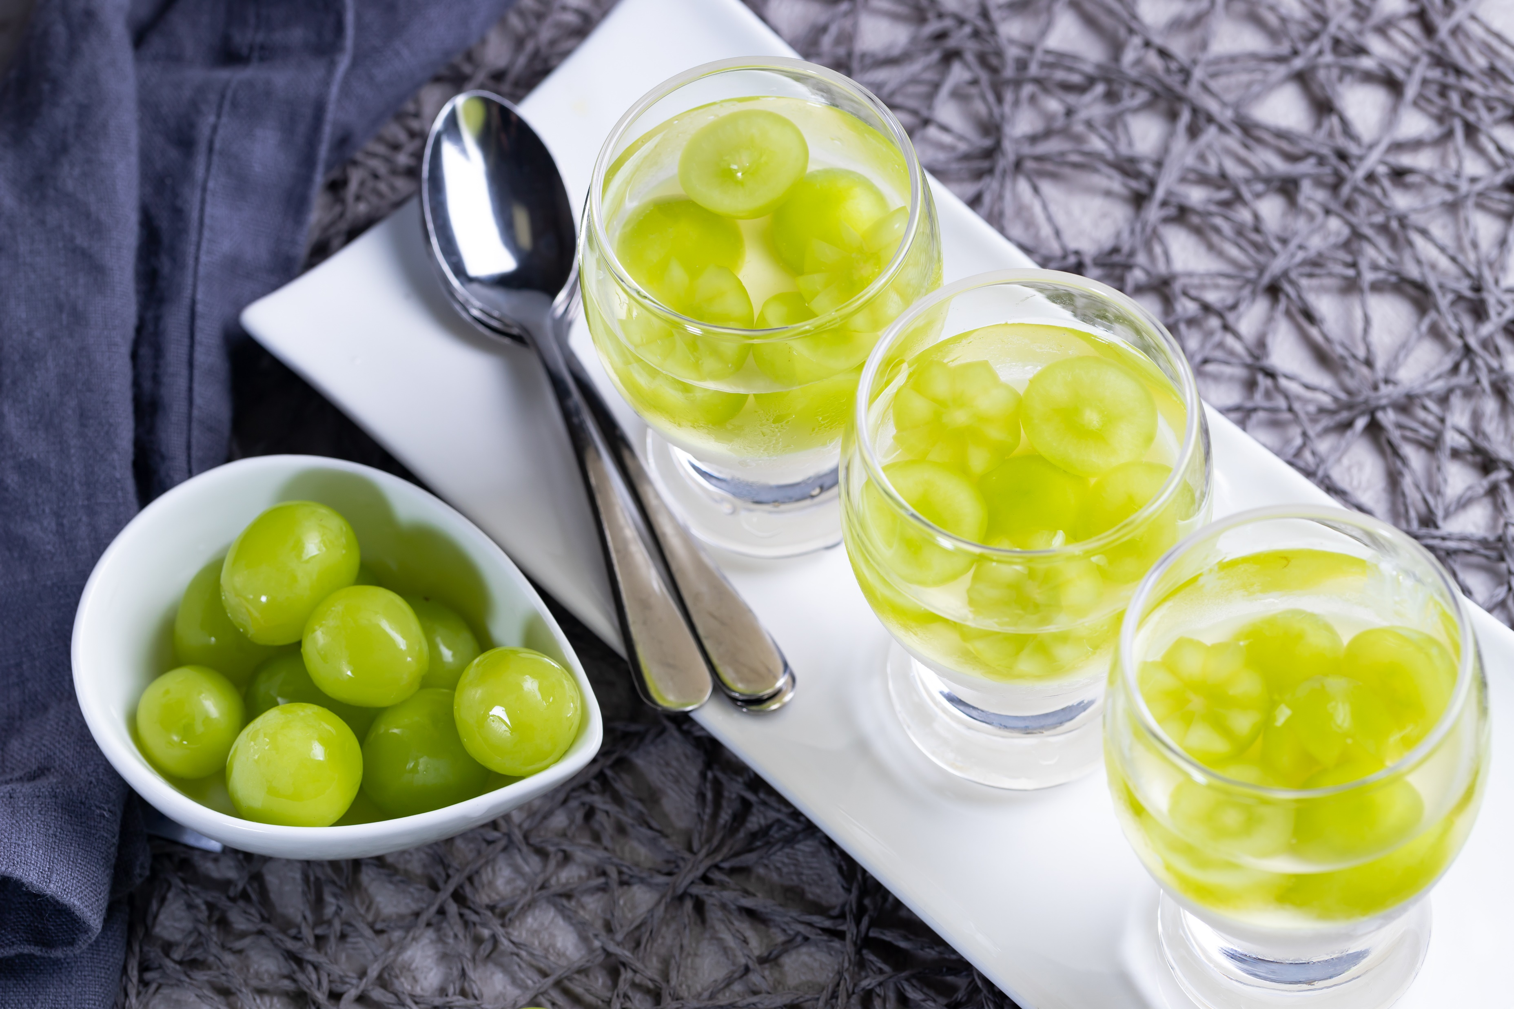
전개
활동 1
Culture Inside 세계의 다양한 새해 문화
Spain
새해 자정에 12번의 종이
울리는 동안 포도 12알을 한 알씩
먹으며 소원을 빈다.
각 포도는 한 달을 상징하여, 열 두 달 동안 행복이 가득하길 기원하는 의미를 담고 있다.

Slide 8
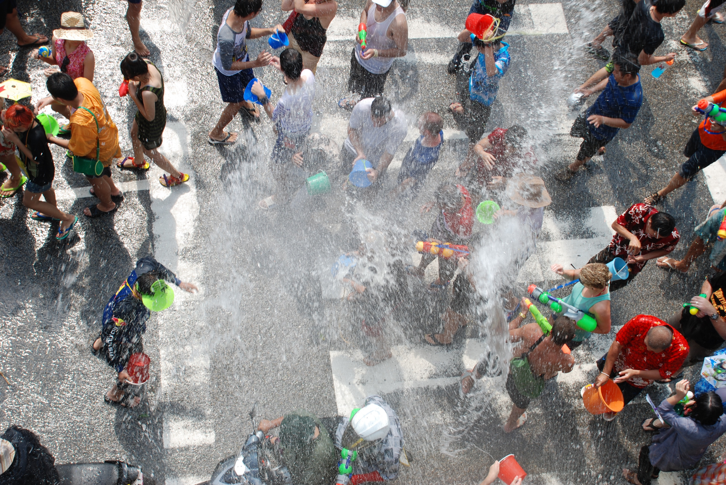
전개
활동 1
Culture Inside 세계의 다양한 새해 문화
Thailand
태국의 전통 달력 기준으로
새해는 4월에 시작되는데,
이를 기념하여 태국 전역에서
서로에게 물을 뿌리는
축제인 ‘송크란’이 열린다.

Slide 9
전개
활동 2
새해 관련 주요 단어 및 표현 익히기

Slide 10

전개
활동 2-1
주요 단어 및 표현 익히기
New Year’s resolution
새해 다짐

Slide 11

전개
활동 2-1
주요 단어 및 표현 익히기
study
공부하다

Slide 12

전개
활동 2-1
주요 단어 및 표현 익히기
help
도와주다, 돕다

Slide 13

전개
활동 2-1
주요 단어 및 표현 익히기
lose weight
살을 빼다

Slide 14

전개
활동 2-1
주요 단어 및 표현 익히기
learn piano
피아노를 배우다

Slide 15

전개
활동 2-1
주요 단어 및 표현 익히기
read a book
책을 읽다

Slide 16

전개
활동 2-1
주요 단어 및 표현 익히기
wake up early
일찍 일어나다

Slide 17
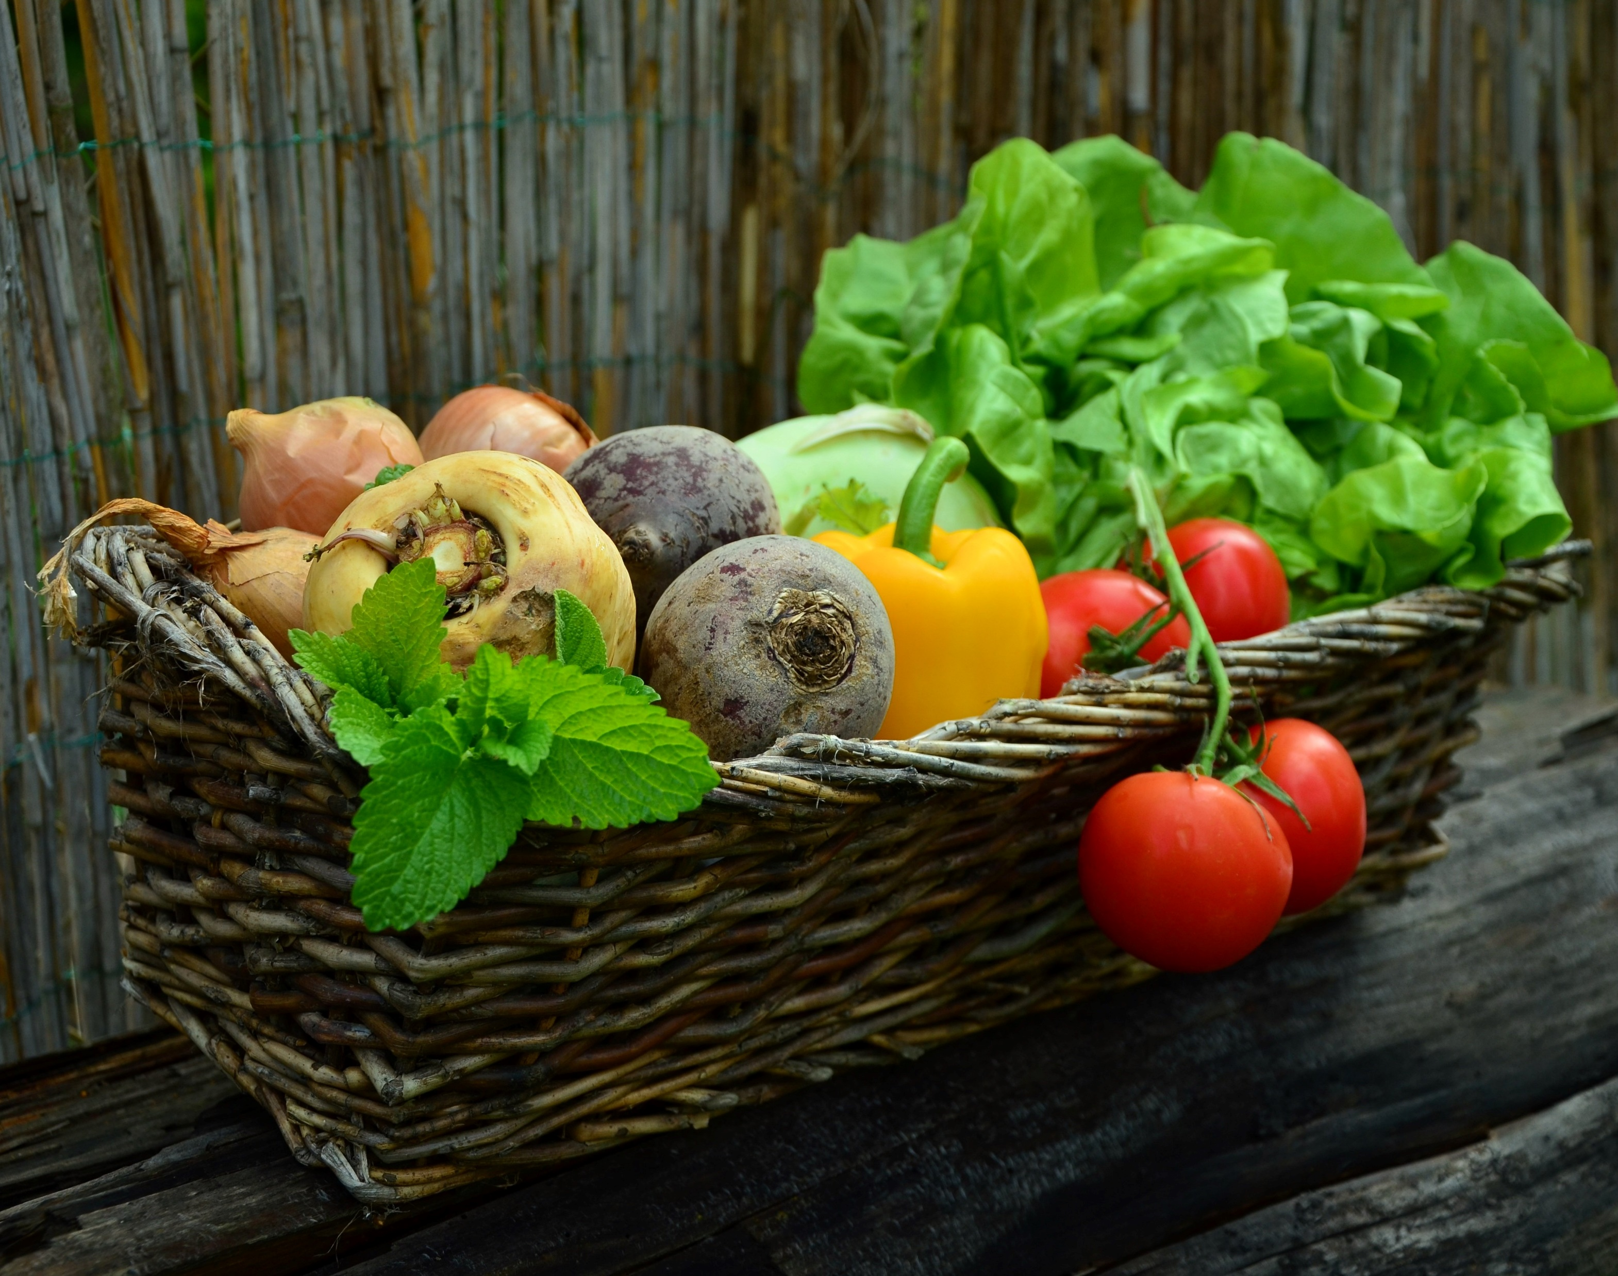
전개
활동 2-1
주요 단어 및 표현 익히기
eat vegetables
야채를 먹다

Slide 18

전개
활동 2-1
주요 단어 및 표현 익히기
keep my room clean
방을 깨끗하게 유지하다

Slide 19
전개
활동 2-2
새해 다짐 묻고 답하는 표현
익히고 연습하기

Slide 20


전개
활동 2-2
(1) 새해 다짐 묻고 답하는 표현 익히기
What is your new year’s resolutions?
I will ~.
I am going to ~.

Slide 21
전개
활동 2-2
(2) 새해 다짐 묻고 답하는 표현 연습하기
What is your new year’s resolutions?
I will learn piano.

Slide 22

전개
활동 2-2
(2) 새해 다짐 묻고 답하는 표현 연습하기
What is your new year’s resolutions?
I am going to study hard.

Slide 23
전개
활동 2-3
새해 다짐 쓰기

Slide 24
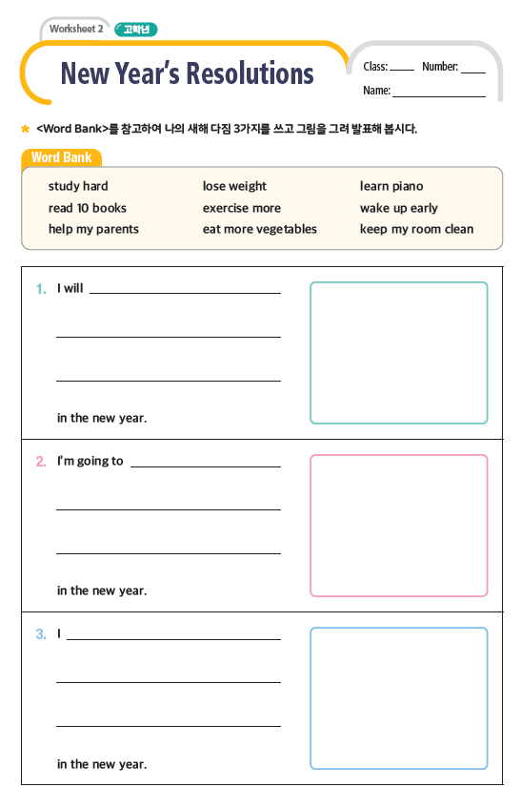
전개
활동 2-3
새해 다짐 쓰기
How to Write
1. Worksheet 2에 나의 새해 다짐을 쓴다.
- I will ~. / I’m going to ~.
2. 간단하게 그림을 그린다.
3. 친구들과 내용을 공유한다

Slide 25
전개
활동 2-3
새해 카드 만들기

Slide 26
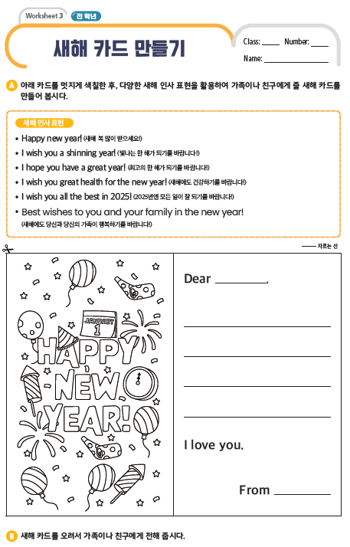
전개
활동 2-3
새해 카드 만들기
How to Make
1. 새해 인사 표현 익히기
2. Worksheet 3을 활용하여 새해 카드
만들기

Slide 27
마무리
활동 결과 공유하기

